Slide 1
La cittadinanza sociale europea
Libera Università Internazionale
degli Studi Sociali Guido Carli

Slide 2
Indice
Slide statica
Esempio di slide divisoria isitutuzionale (fondo blu)
1. Toolbox
2. Competenze dell’UE nelle politiche sociali
3. Cittadinanza sociale europea
4. Cittadini di Paesi Terzi e accesso al welfare

Slide 3

1. Toolbox
Assenza di un Welfare Europeo
Ruolo preponderante degli Stati Membri
Art. 2 TUE: Principio di solidarietà

Slide 4

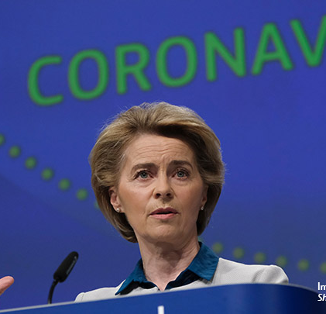
2. Competenze dell’UE nelle politiche sociali
Art. 3, par. 1, TUE:
Promuovere (...) il benessere dei suoi popoli".
Instaura un mercato interno basato "su un'economia sociale di mercato fortemente competitiva, che mira alla piena occupazione e al progresso sociale" (par. 3, c. 1) e
"combatte l'esclusione sociale e le discriminazioni e promuove la giustizia e la protezione sociali" (par. 3, c. 2);
Art. 4 TFUE: la politica sociale è una materia di competenza concorrente tra UE e SM;
Art. 5, par. 2 e 3, TFUE : per quanto riguarda gli aspetti non definiti dai Trattati, competenza di coordinamento delle politiche occupazionali e delle politiche sociali degli Stati membri

Slide 5


2. Competenze dell’UE nelle politiche sociali
Art. 2, par. 3 TFUE e Art. 5 TFUE: occupazione (competenza di coordinamento)
Clausola sociale orizzontale Art. 9 TFUE: «Nella definizione e nell'attuazione delle sue politiche e azioni, l'Unione tiene conto delle esigenze connesse con la promozione di un elevato livello di occupazione, la garanzia di un'adeguata protezione sociale, la lotta contro l'esclusione sociale e un elevato livello di istruzione, formazione e tutela della salute umana».
Fondo sociale europeo
Carta dei diritti fondamentali (Titolo Solidarietà – Art. 21 - Art. 34)
Art. 165 TFUE: Istruzione, gioventù e sport (competenza di coordinamento)
Art. 166 TFUE: formazione professionale (competenza di coordinamento)

Slide 6


2. Competenze dell’UE nelle politiche sociali
Tutela della Salute: La cura della salute pubblica rimane una competenza essenzialmente Statale
Art. 168, par. 7, TFUE ogni Stato membro definisce autonomamente:
Spesa pubblica per la sanità
Organizzazione dei sistemi sanitari
Standard di tutela sanitari
L’Unione europea ha una competenza di tipo concorrente in materia di problemi comuni di sicurezza di sanità pubblica (Art. l’art. 4, par. 2, lett. k, TFUE);
Una competenza di sostegno, coordinamento e completamento per la tutela ed il miglioramento della salute umana, in ragione della quale può adottare misure per contrastare gravi minacce a carattere transfrontaliero (Art. 6, par. 1 TFUE).

Slide 7
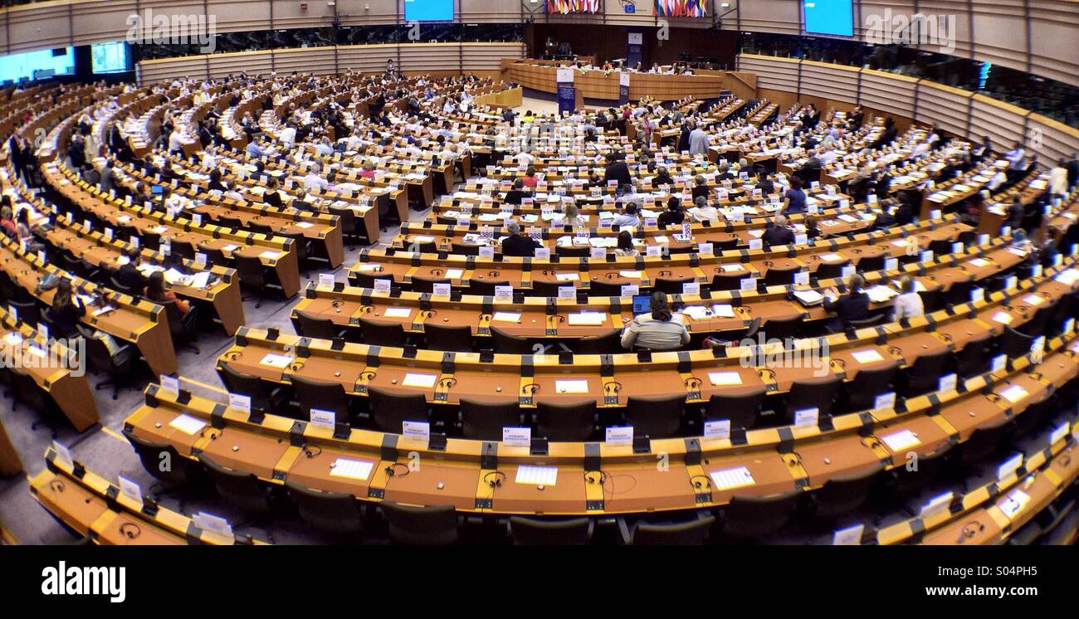

3. Cittadinanza sociale europea
Cittadinanza sociale nazionale vs cittadinanza sociale europea
Cittadino nazionale accede al welfare di origine
Cittadinanza sociale europea: cittadino UE che fa uso della libertà di circolazione accede al welfare dello MS ospitante solo a determinate condizioni
Welfare state e accesso ai benefici sociali:
libera circolazione (Art. 21 TFUE)
principio di non discriminazione (Art. 18 TFUE)
Regolamento CE n. 883/2004
Direttiva 2004/38/CE (Art. 24, par. 2)

Slide 8


3. Cittadinanza sociale europea
Accesso a livelli (direttiva 2004/38/CE):
Lavoratori: accesso a parità di condizioni alla sicurezza sociale
Job seekers: accesso ai benefici sociali che permettono la ricerca del lavoro
Economicamente inattivi: accesso limitato

Slide 9

3. Cittadinanza sociale europea
Giurisprudenza evolutiva della Corte di Giustizia:
12 maggio 1998, causa C-85/96, Martinez Sala
20 settembre 2001, C-184/99, Rudy Grzelczyk
17 settembre 2002, C-413/99, Baumbast
28 aprile 1998, C-158/96, Kohll (cross-border patenties)
15 marzo 2005, C-209/03, Bidar (studenti)
4 giugno 2009, C-22/08 e C-23/08, Vatsouras e Koupatantze (Job-seekers)

Slide 10

3. Cittadinanza sociale europea
Giurisprudenza restrittiva della Corte di Giustizia:
11 novembre 2014, C-333/13, Elisabeta Dano e Florin Dano c. Jobcenter Leipzig (figura del turista sociale)
15 settembre 2015, C-67/14, Alimanovic e a (Job seekers)
14 giugno 2016, C-308/14, Commissione europea contro Regno Unito (tentativo di evitare la Brexit)

Slide 11
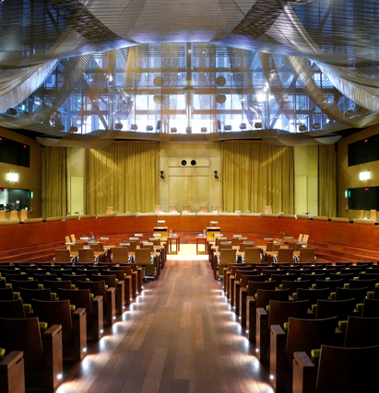
3. Cittadinanza sociale europea
Giurisprudenza evolutiva a piccoli passi della Corte di Giustizia:
20 dicembre 2017, C-442/16, Florea Gusa
25 luglio 2018, C-679/16, A. c. Espoon
11 aprile 2019, C‑483/17, Neculai Tarola
19 settembre 2019, C-544/18, Dakneviciute

Slide 12
4. Cittadini di Paesi terzi
Direttiva 2003/109/CE (parità di trattamento per cittadini di Paesi terzi lungo soggiornanti)
Direttiva n. 2011/98/UE (parità di trattamento cittadini di paesi terzi titolari di permesso unico)
Giurisprudenza espansiva:
21giugno 2017, C‑449/16, Martinez Silva
25 novembre 2020, C-302/19, INPS (titolari di permesso unico)
25 novembre 2020, C-303/19, INPS, (Cittadini di Paesi terzi lungo soggiornanti)

Slide 13


5. Conclusioni
Crisi Multiple e politiche di austerity e covid-19
Disconnessione: protezione sociale cittadini europei/accesso ristretto al welfare
Quali sono le prospettive della politica sociale UE?
Unione europea della salute: COM (2020) 724 final
SURE

Slide 14
Thank you for your attention!
anato@luiss.it

